Slide 1
기타공사(공동현관 강화도어 보수) 작업의뢰서
2025. 07. 23
유앤미시스템

Slide 2
(공용) 기타공사(공동현관 강화도어 보수) 작업의뢰서(긴급)
1. 공 사 명 : 기타공사(공동현관 강화도어 보수) 작업의뢰
2. 공사요청일 : 2025년 07월 23일
3. 공사의뢰자 : 유앤미시스템 남해원 소장
4. 완료요청일 : 긴급으로 요청
5. 입주예정일 : 년 월 일
6. 공 사 내 용 : 9동 1~2라인, 8동 3~4라인 1층 강화도어 소음(끌림)으로 인한 보수 공사 요함
(※ 좌, 우측문 : 상, 하 힌지 교체 및 상, 하 H바, 프레임 고장시 교체 포함)
상기 공사에 대한 공사요청을 에스앤아이 코퍼레이션에게 요청 드리오니 긴급공사를 완료해 주실 것을 요청 드립니다.
의 뢰 사 진

Slide 3
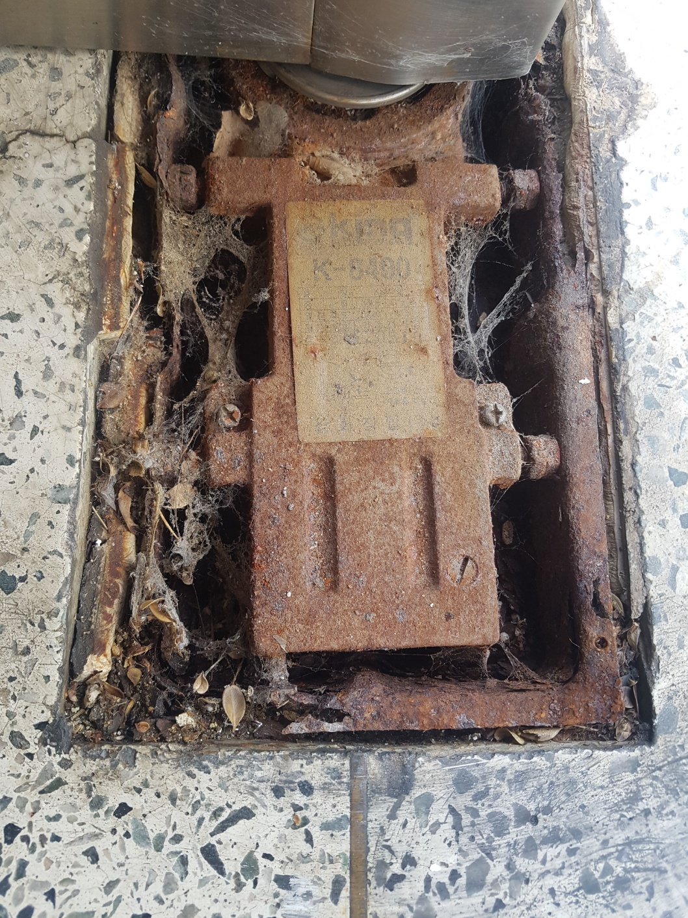
9동 1~2라인, 8동 3~4라인 1층 강화도어 소음(끌림)

Slide 4
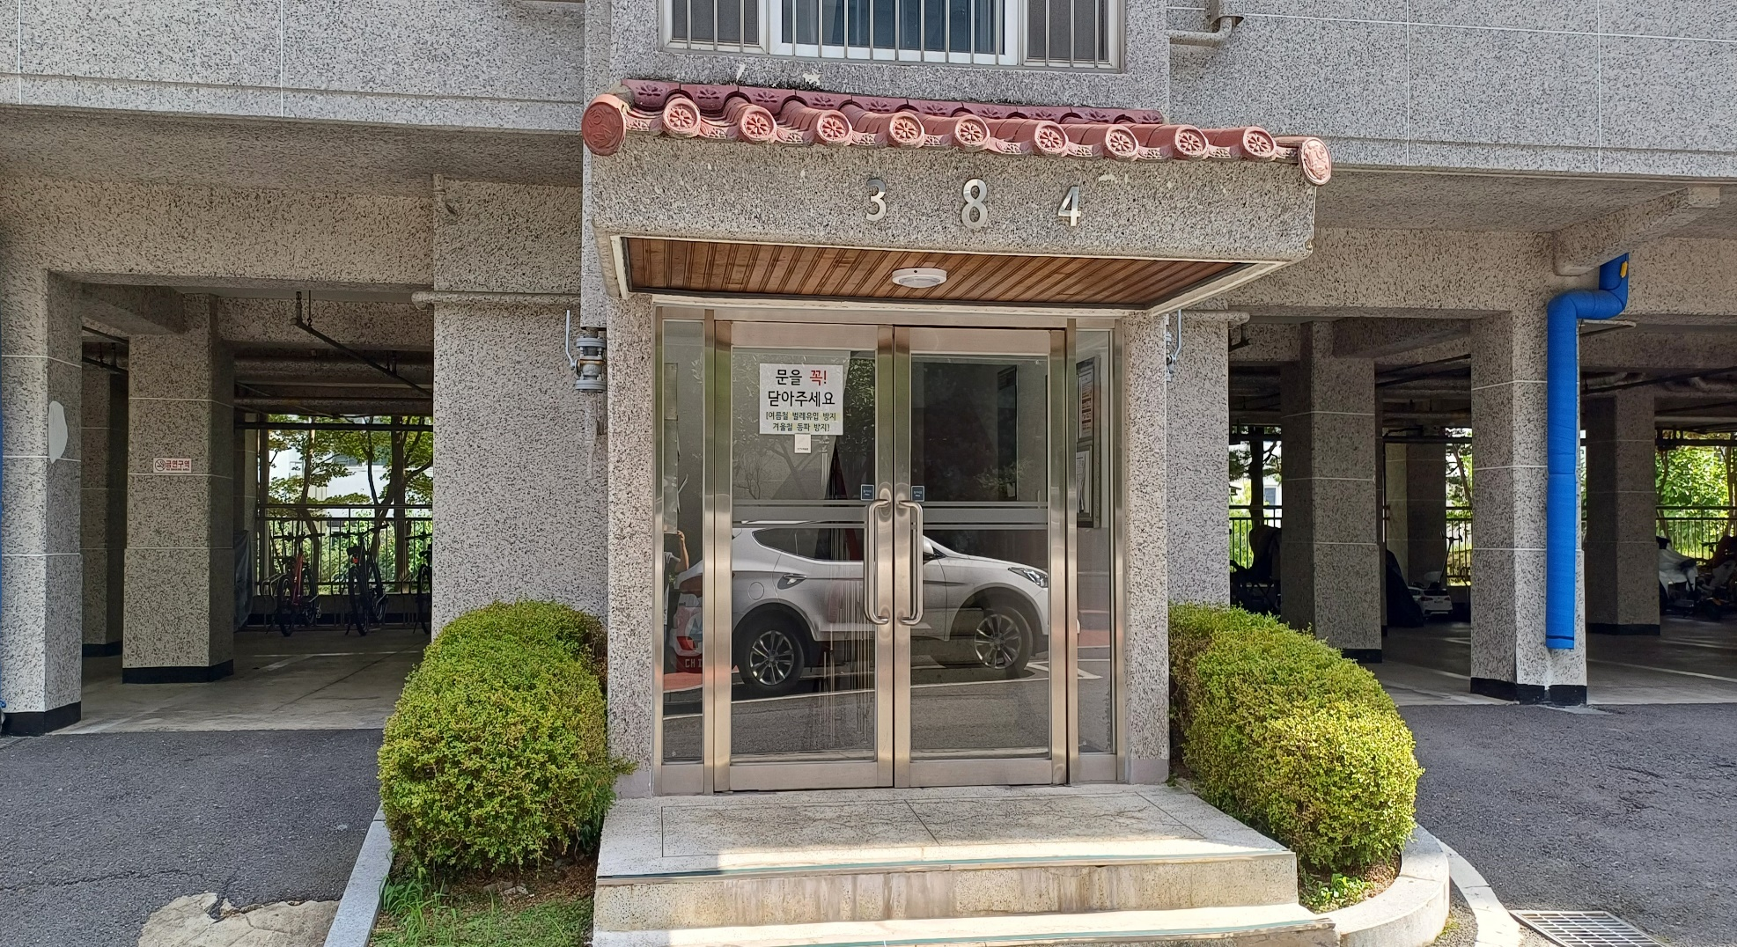
9동 1~2라인, 8동 3~4라인 1층 강화도어 소음(끌림)

